Slide 1
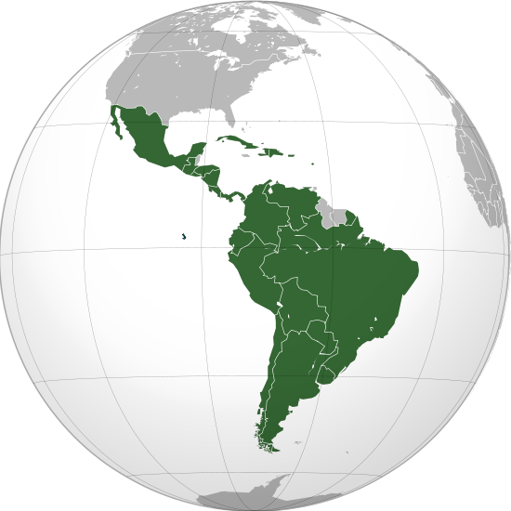
ЛАТИНСЬКА АМЕРИКА
РІЗНОМАНІТНІСТЬ КРАЇН
ЗА ЕКОНОМІЧНИМ РОЗВИТКОМ

Slide 2
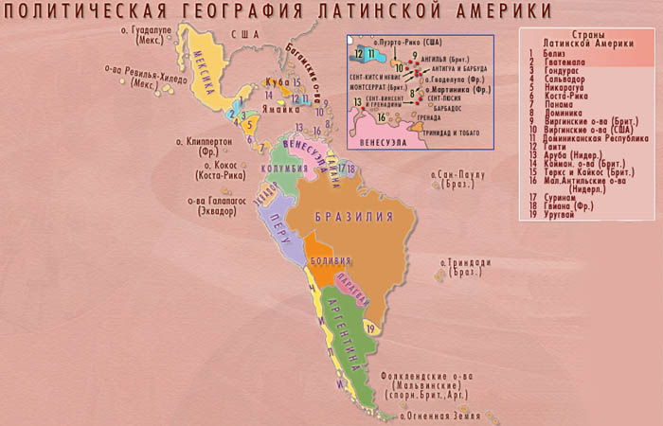
ЕГП
Латинською Америкою називають регіон Західної півкулі, розташований між США і Антарктидою.
Геополітично, Латинська Америка поділяється на 20 незалежних держав і декілька залежних територій.
З 33 держав регіону тільки Парагвай і Болівія не мають безпосереднього виходу до моря.
ЕГП Латинської Америки визначається також тим, що вона знаходиться порівняно близько від США, але на значній відстані від інших великих регіонів.

Slide 3
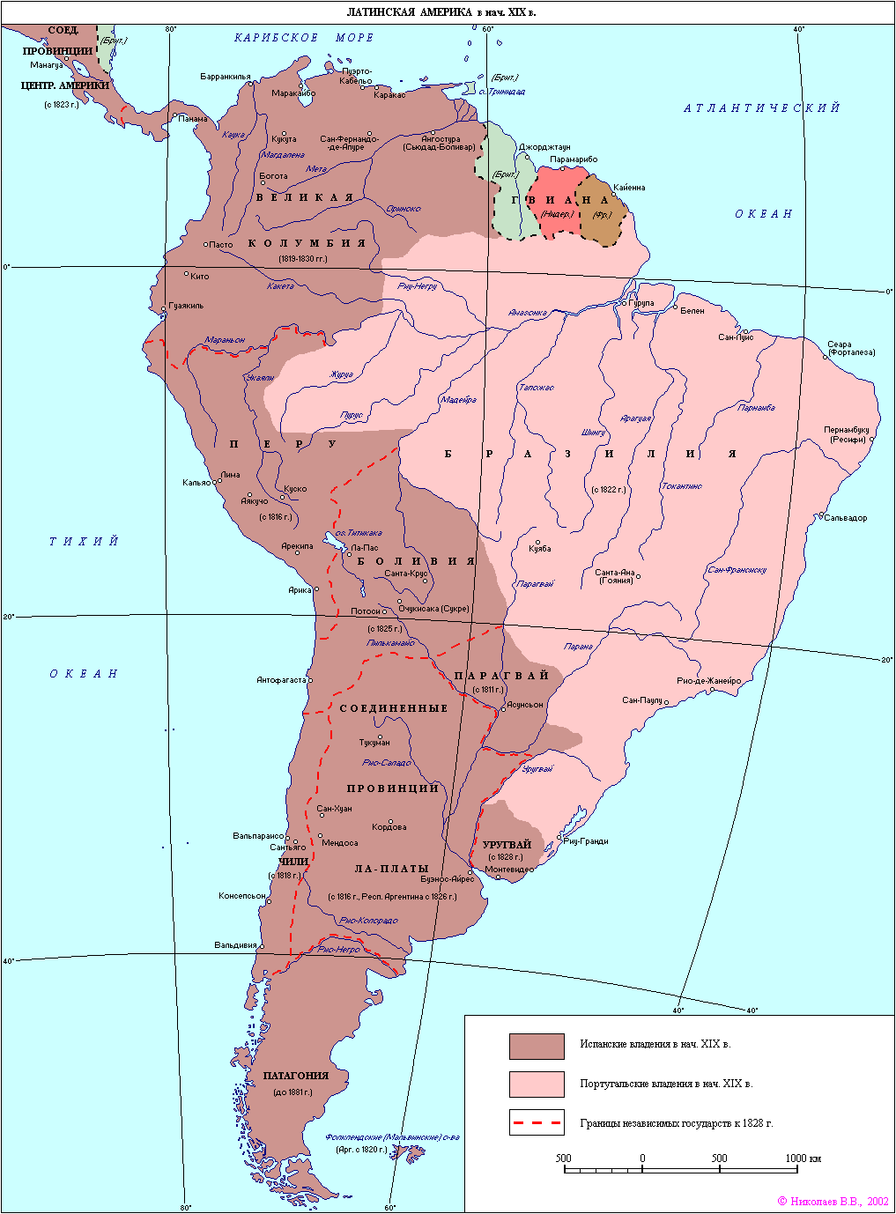
Склад і назва
У складі Латинської Америки виділяють кілька субрегіонів. Це Середня Америка (Мексика, країни Центральної Америки і Вест-Індії), Андські країни (Венесуела, Колумбія, Еквадор, Перу, Болівія, Чилі), країни басейну Ла-Плати (Парагвай, Уругвай, Аргентина), Бразилія.
Назва «Латинська Америка» поясняється істотним впливом на цей регіон мови, культури і звичаїв романських (латинських) народів Піренейського півострова.

Slide 4
Типологія країн
За рівнем економічного розвитку майже всі держави Латинської Америки належать до країн, що розвиваються.
Лише Куба є країною з плановою економікою.
Латиноамериканські країни, що розвиваються, різні за рівнем економічного розвитку.
До нових індустріальних країн (НІК) відносять Бразилію, Мексику та Аргентину. До них наближаються Венесуела, Колумбія, Чилі.
Куба

Slide 5
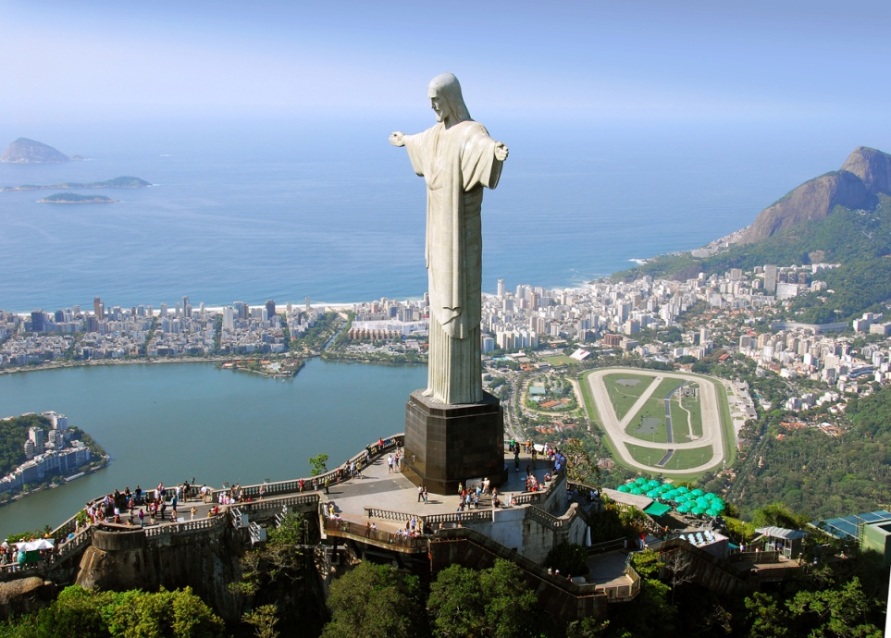
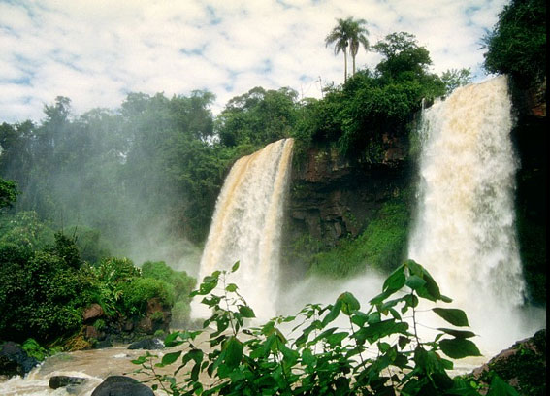
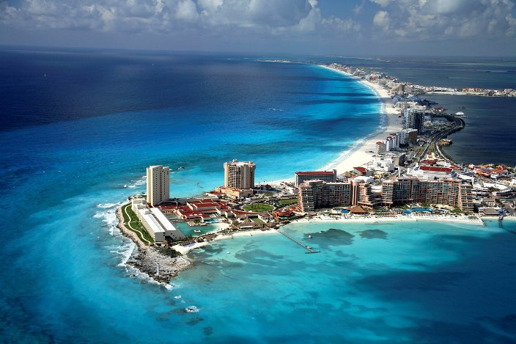
Бразилія
Мексика
Аргентина

Slide 6
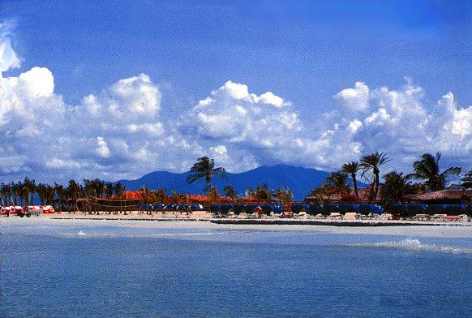
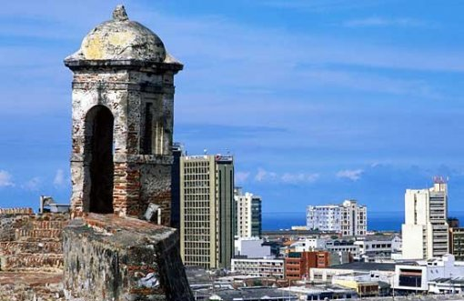
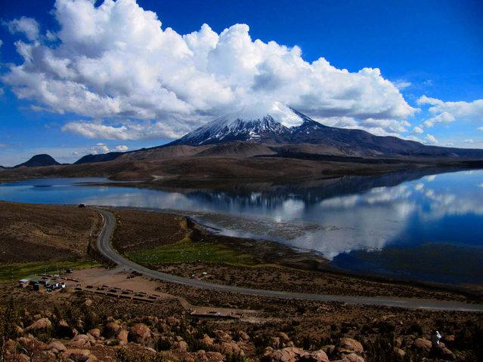
Венесуела
Колумбія
Чилі

Slide 7
Більшість країн Карибського басейну, зокрема Багамські острови, Барбадос, належать до групи острівних країн, що мають високі прибутки і відомі курортами та банківським бізнесом.
Барбадос
Багамські острови

Slide 8
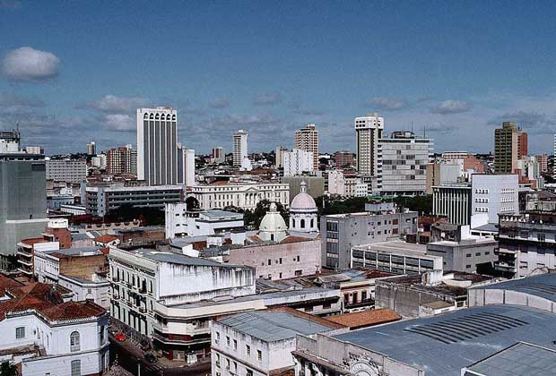
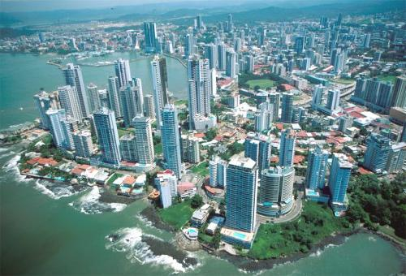
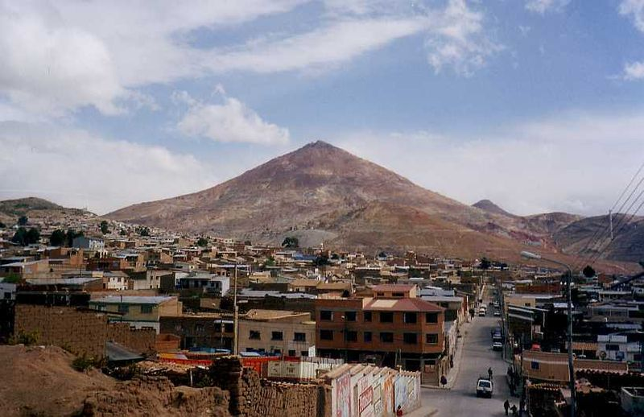
Країнами середніх можливостей, які мають значний потенціал для економічного зростання, є Парагвай, Болівія, країни Перешийку.
Парагвай Болівія Панама
Гондурас Нікарагуа Коста-Ріка

Slide 9
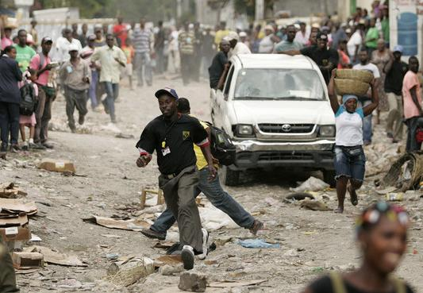
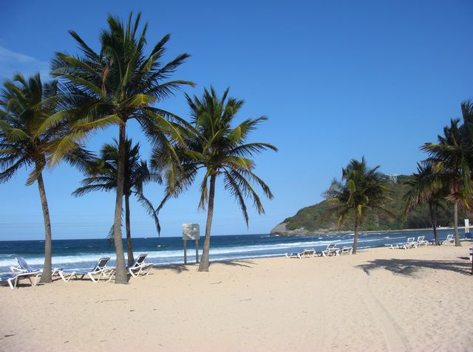
До групи найменш розвинених країн у регіоні відносять лише Гаїті - найбіднішу державу всієї Західної півкулі, де 85 % населення живуть за межею бідності, а понад 60 % громадян є безробітними та неписьменними.

Slide 10
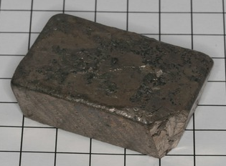
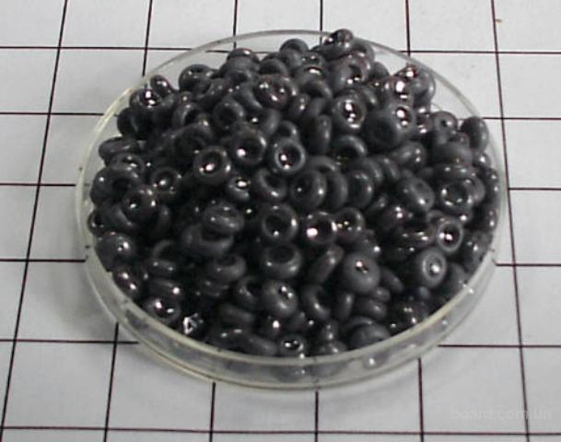
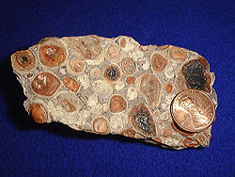
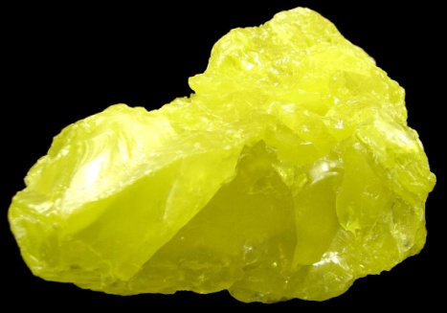
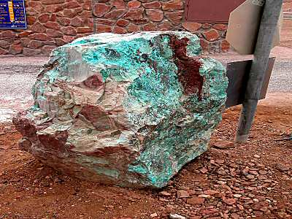
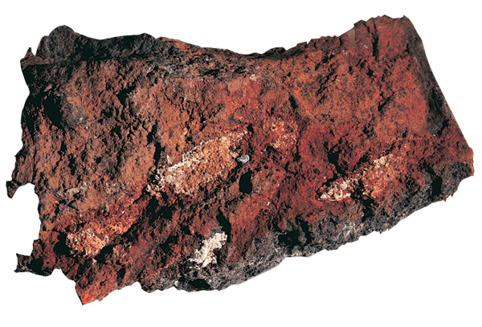
Природні ресурси
У зарубіжному світі Латинська Америка виділяється по запасах ніобію, літію, берилію, молібдену, сірки, мідних і залізних руд, бокситів, нафти.

Slide 11
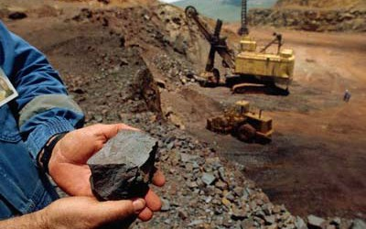
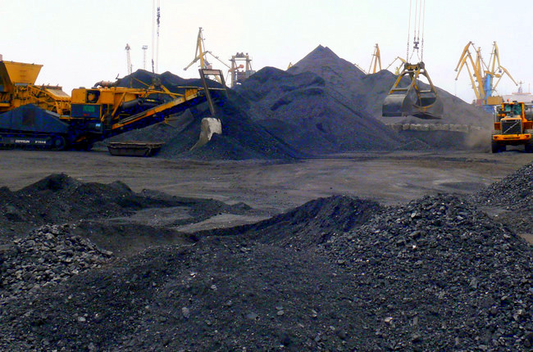
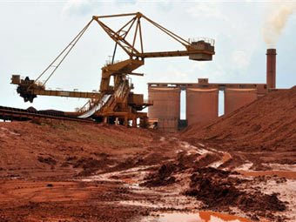
Найбільші родовища залізняку знаходяться в Бразилії, Венесуелі і Болівії.
Марганцевими рудами багаті Бразилія і Венесуела.
Найбільша бокситоносна провінція простягається по території Венесуели, Гайани, Сурінама, Гвіани, Бразилії.

Slide 12
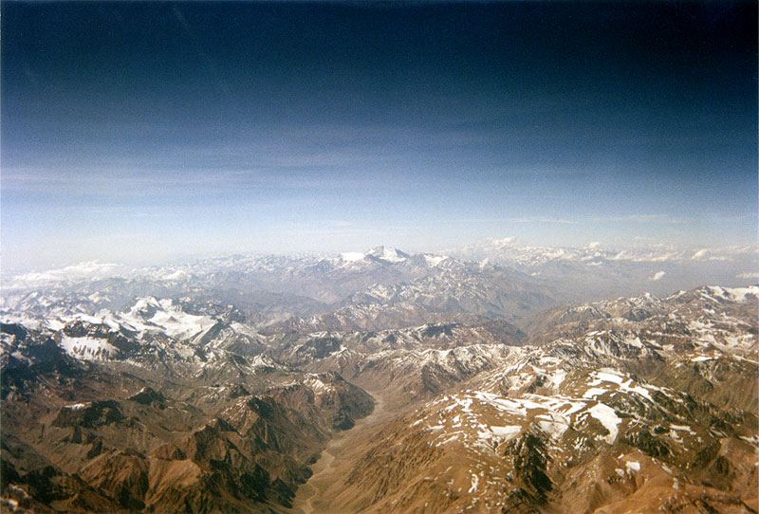
Латинська Америка володіє значними родовищами міді і олова.
Мідний пояс простягається суцільною смугою від Колумбії до південних районів Чилі.
У межах Анд мідні запаси знаходяться в Колумбії, Еквадорі, Перу, Чилі, причому 2/3 всіх запасів припадає на долю Чилі.
Мідні руди звичайно комплексні і містять молібден.
По запасах олова особливо виділяється Болівія.
Анди

Slide 13
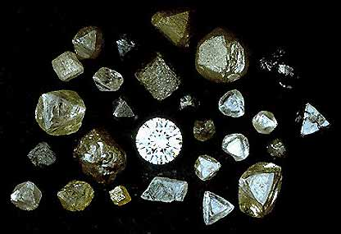
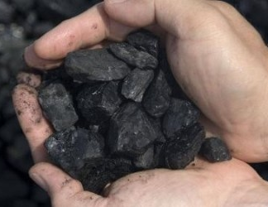
Андський пояс також багатий деякими нерудними корисними копалинами — наприклад, селітрою, коштовними каменями.
1/2 запасів нафти припадає на Венесуелу. У Колумбії розташований найбільший у всьому регіоні басейн кам'яного вугілля.
З окремих країн Латинської Америки перше місце по багатству і різноманітності корисних копалин належить Бразилії, потім йдуть Мексика, Чилі, Перу, Колумбія.

Slide 14
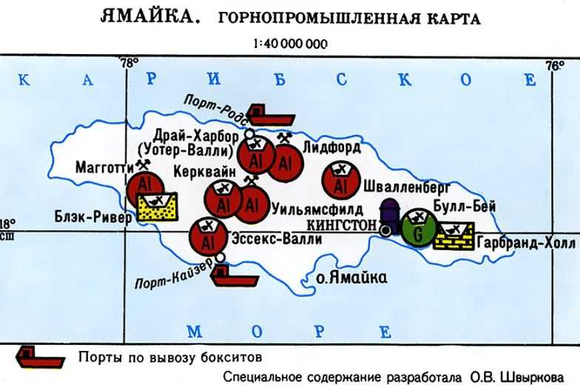
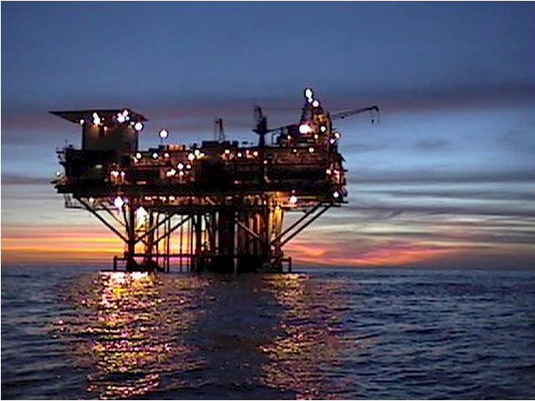
Регіон Центральної Америки відомий запасами бокситів (Ямайка, Домініканська Республіка), нікелю (Куба), залізних, поліметалічних, мідних руд і сірки (Мексика), великими родовищами нафти вздовж Мексиканського узбережжя.
Кубинські нікелеві монети

Slide 15
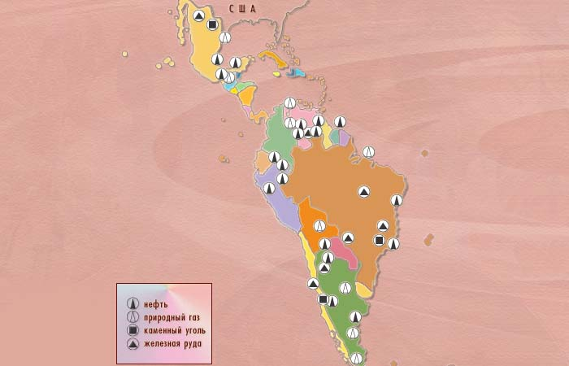
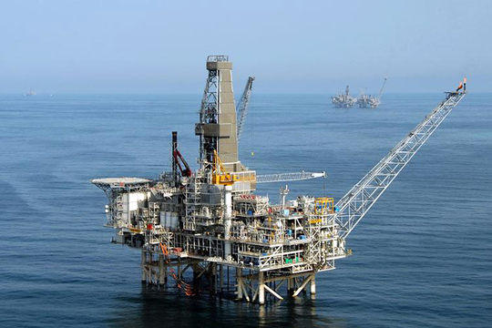
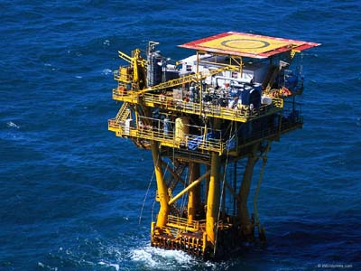
Райони видобування корисних копалин

Slide 16
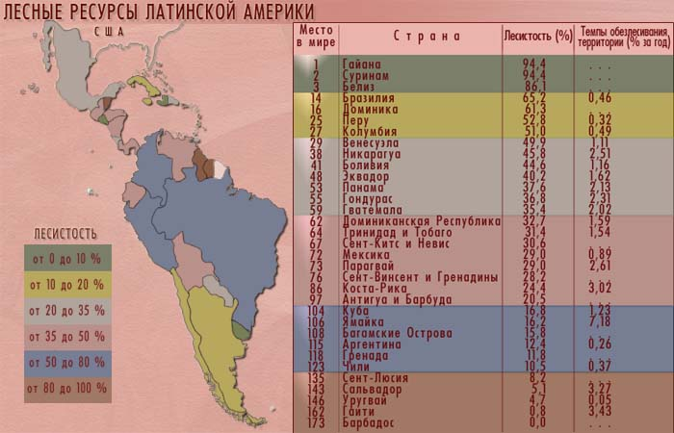

Slide 17
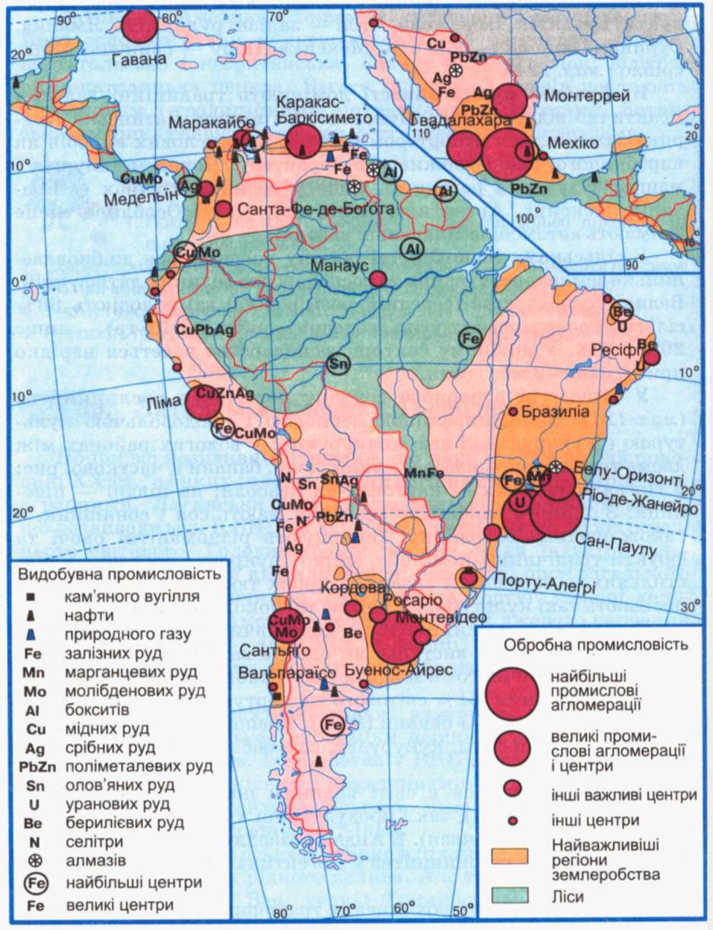
Господарство
Незважаючи на те, що Латинська Америка поступається Азії і Африці за розмірами території і населення, вона стоїть попереду за рівнем індустріалізації, на неї припадає 1/2 продукції промислового виробництва.
Латинська Америка як і раніше відіграє значну роль у світовій гірничій промисловості, але останнім часом помітне зрушення в структурі господарства від гірничих галузей до обробної промисловості.

Slide 18
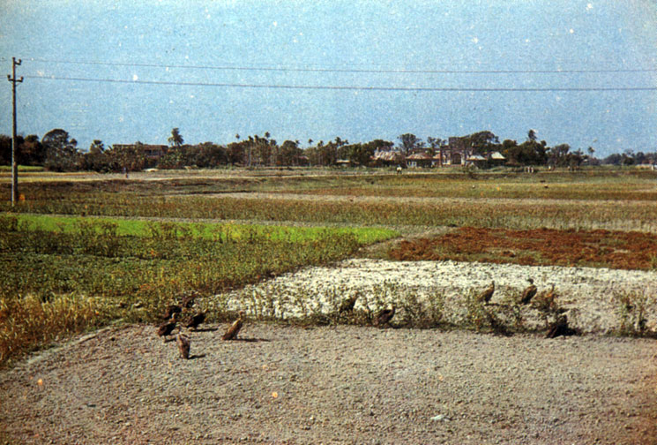
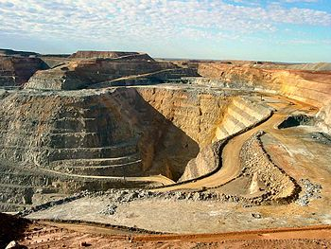
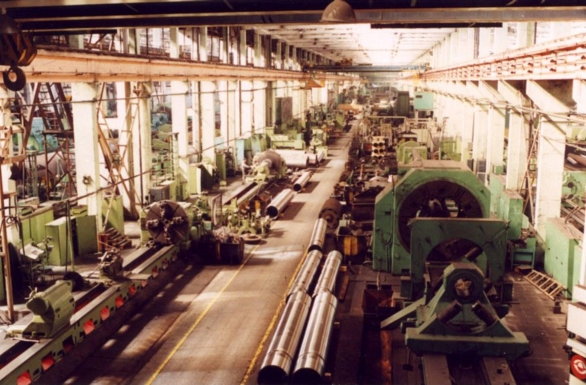
У спадщину від колоніальних часів Латинська Америка дістала розвинуті дві галузі - плантаційне сільське господарство і гірничодобувну промисловість, які і нині орієнтовані на експорт і залишаються провідними в господарстві.
Але структура господарства поступово стає всебічно розвинутою: в гірничодобувній промисловості виділяються експортні комплекси (нафтодобувний, чорної металургії, кольорової металургії), кілька напрямів спеціалізації має агровиробнича сфера, розвивається лісова і рибна промисловість.
Все більш міцні позиції на ринках регіону посідають так галузі обробної промисловості, як машинобудування та легка промисловість.

Slide 19
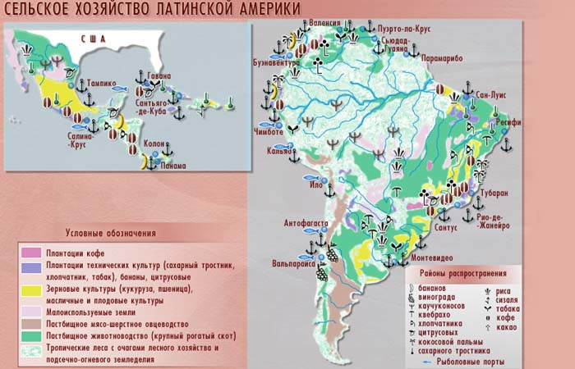
Сільське господарство
У сільському господарстві регіону поєднуються дрібновласницьке землекористування та господарство великих латифундій.
Латифундисти часто віддають свої землі в оренду.
Сільськогосподарське населення регіону становить 132 млн чоловік.
Характерною рисою зайнятості є праця на плантаціях.

Slide 20
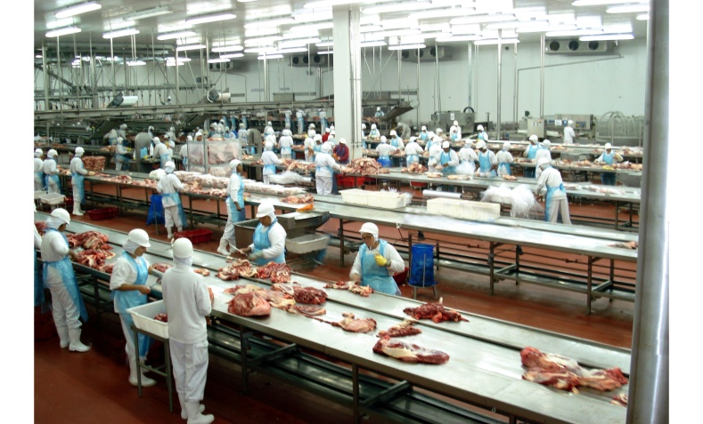
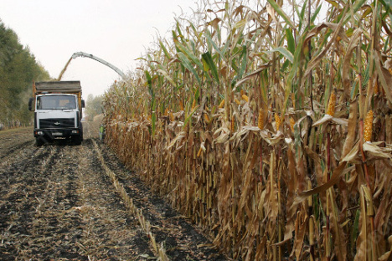
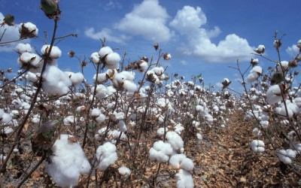
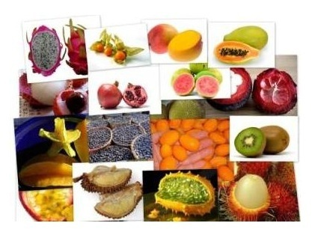
Для сільського господарства характерне велике безробіття.
На країни Латинської Америки припадає 15 % виробництва м'яса, 18 % - кукурудзи, 19 % - бавовни, 21 % - фруктів.
Головні сільськогосподарські райони розташовані вздовж узбережжя океанів, а також навколо великих агломерацій. Найбільш важливими сільськогосподарськими районами є Мексиканське нагір'я, аргентинська пампа та східне узбережжя Бразилії. Ланцюжок ареалів високоінтенсивного землеробства тягнеться вздовж усього Тихоокеанського узбережжя материків.

Slide 21
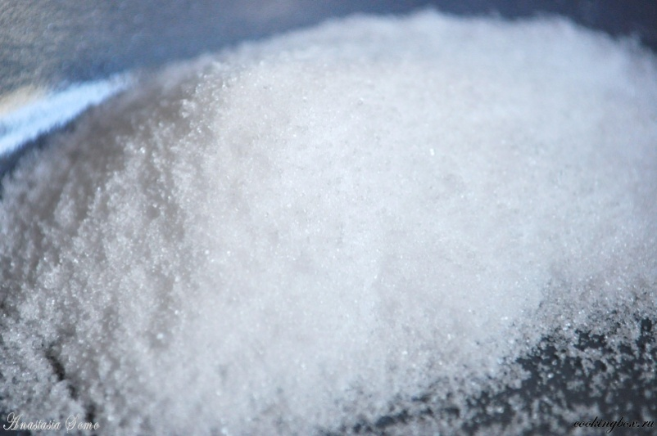
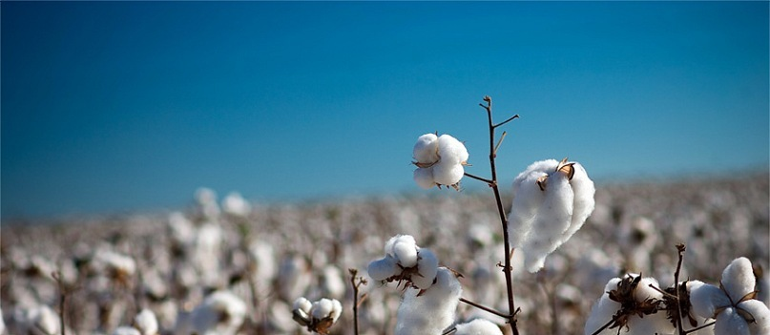
Близько 4/5 всієї продукції сільського господарства виробляється в 5 країнах - Бразилії, Мексиці, Аргентині, Венесуелі та Колумбії.
При цьому Бразилія, у якій проживає 30 % населення регіону, виробляє 30 % продукції сільського господарства.
Майже 50 % сільськогосподарської продукції йде на експорт. Це насамперед кава, цукор, бавовна, банани та цитруси.

Slide 22
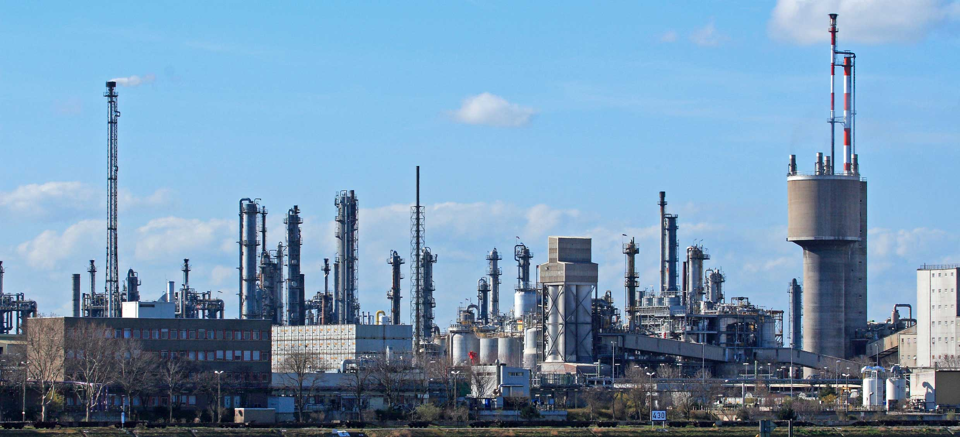
Промисловість
У країнах Латинської Америки, які мають сировинну базу, сформувалося кілька орієнтованих на експорт секторів виробництва.
В гірничодобувній промисловості - це гірничо-металургійна та нафтова, в агропромисловому комплексі - виробництво цукру, кави, консервів, соків, алкогольних напоїв тощо.
Розвиваються машинобудування, хімія, енергетика, чорна металургія, галузі легкої промисловості. Нині обсяги виробництва продукції важкої та легкої промисловості майже однакові.
75 % промислової продукції припадає на п'ять найрозвинутіших країн - Мексику, Бразилію, Аргентину, Венесуелу та Колумбію. Ці країни наздоганяє Чилі, яка за темпами розвитку економіки випереджає багато інших країн.
Частка їх у регіональному виробництві автомобілів становить 99 %, текстильних виробів - 91 %, нафти - 86 %, мінеральних добрив - 85 %, енергоносіїв - 76 % будматеріалів - 75 %, цукру - 60 %.
Промисловість концентрується у найбільших містах та міських агломераціях, переважно столичних.

Slide 23
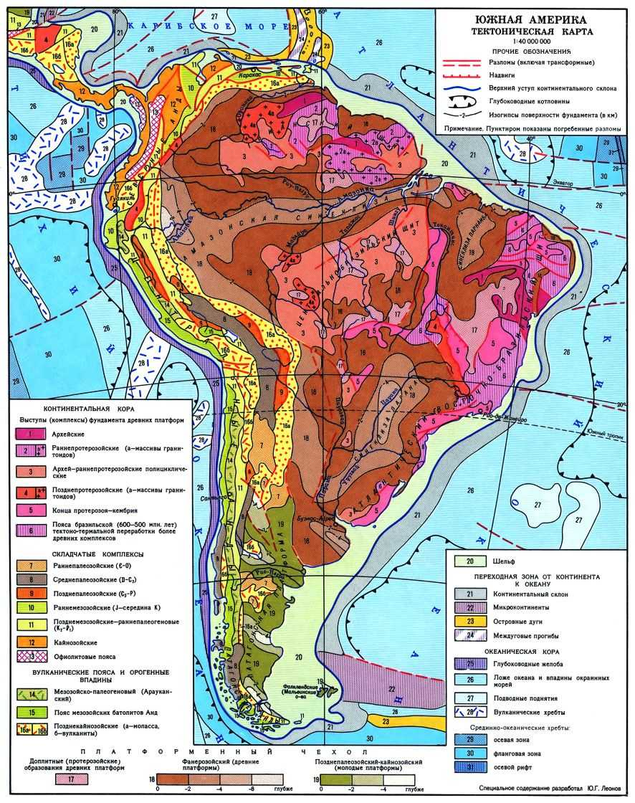
Гірничодобувна промисловість
Розміщення підприємств гірничодобувної промисловості відповідає районам видобування корисних копалин, для яких характерне зональне розміщення («олов'яний пояс», «мідний пояс» тощо). Переробні підприємства не завжди зна­ходяться в районі видобутку копалин, частіше поблизу портів, оскільки орієнтовані на експорт.

Slide 24
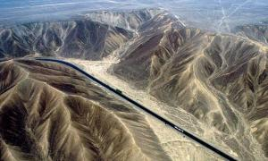
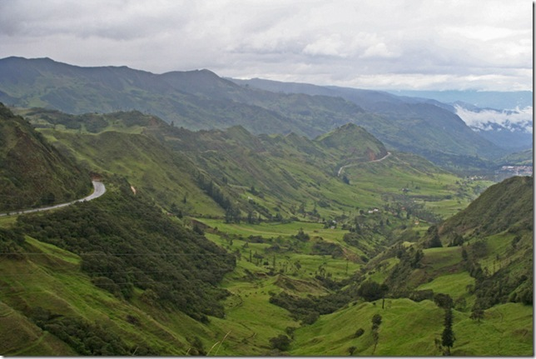
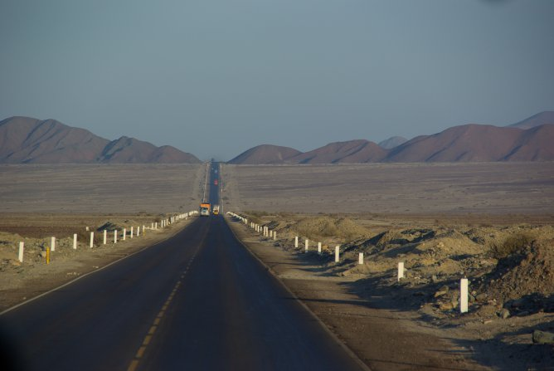
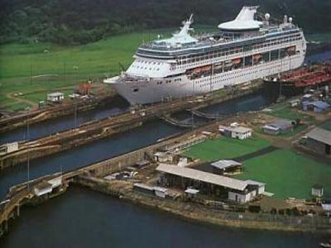
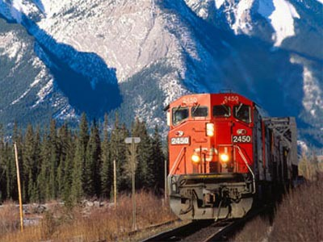
Транспорт
Порівняно з іншими регіонами країн, що розвиваються, розвиток транспортної системи в країнах Латинської Америки недостатній.
Магістралі сполучають переважно райони видобутку сировини з морським узбережжям. Міждержавних і, тим більше, трансконтинентальних ліній практично немає.

Slide 25
За обсягами вантажоперевезень на морський транспорт припадає 76 %, автомобільний - 10 %, залізничний — 6 %, трубопровідний - 6 %, річковий - 1 %, повітряний - 1 %.
Оскільки морський транспорт обслуговує переважно зовнішньо торговельні операції, то очевидним є переважання перевезень за межі регіоні. Внутрішні та міжрегіональні транспортні перевезення незначні.

Slide 26
Зовнішні економічні зв'язки
Зовнішньоторговельні операції орієнтовані на ринки США, Західної Європи та Східної Азії.
У структурі експортно-імпортних операцій переважає вивіз сировини та напівфабрикатів, завозять у регіон переважно готові товари.
Товарний експорт - головна стаття валютних надходжень майже всіх країн континенту, за винятком Мексики, де переважають валютні надходження від туризму.
У шести найрозвинутіших країнах Латинської Америки намітилась тенденція до поступового переходу на експорт готових товарів і послуг.

Slide 27
Потреби в імпорті переважають можливості експорту, тому структур зовнішньої торгівлі незбалансована.
Всі країни Латинської Америки залежать від зовнішніх позик та інвестицій.
Всі країни регіону вивозять продовольство – каву, какао, цитрусові, банани, цукор, зернові, м'ясо.
Окремі мають вузьку спеціалізацію. Наприклад, світовим експортером кави є Бразилія, Колумбія, зернових - Аргентина, бананів - Еквадор. Аргентина та Уругвай - визнані світові лідери в експорті шкіри та м'яса.

Slide 28
Близько 1/4 товарного сировинного експорту припадає на нафту та нафтопродукти.
Крім того, з країн Латинської Америки вивозять чорні та кольорові метали.
Так, Чилі вивозить мідь, Перу - свинець та мідь, Болівія - олово, Ямайка - боксити.
З готових товарів країни Латинської Америки експортують напої і тютюн (близько 10% експорту), хімічні товари - 10 %, транспортні засоби і обладнання - 33-35 %.
Нині значну частку експортних товарів становлять готові вироби але з них 1/3 - це напівфабрикати (тютюн і деякі хімічні товари).

Slide 30
Основні товари експорту Бразилії
Основні товари імпорту Бразилії

